Slide 1



Health Planet
Inteligência Artificial
Ano letivo 2023/2024
Grupo 8

Slide 2


O Problema
Existem diversos estafetas e meios de transportes diferentes.
As entregas têm um peso e estão atribuídas a um estafeta.
Um estafeta está apenas associado cidade/freguesia e possuem uma avaliação.
Clientes podem requisitar o tempo máximo que estão dispostos a esperar pela entrega.
A empresa tem como objetivo minimizar as suas emissões de CO2.
Cada veículo possui uma velocidade média, assim como um limite de peso e uma penalização na velocidade dependendo do volume carregado.

Slide 3



O Problema
Problema de Procura
Circuitos
mTSP

Slide 4


Formulação do problema-Representação do estado
Ambiente determinístico.
Ambiente conhecido.
Problema de estado único ( sempre ?)

Slide 5
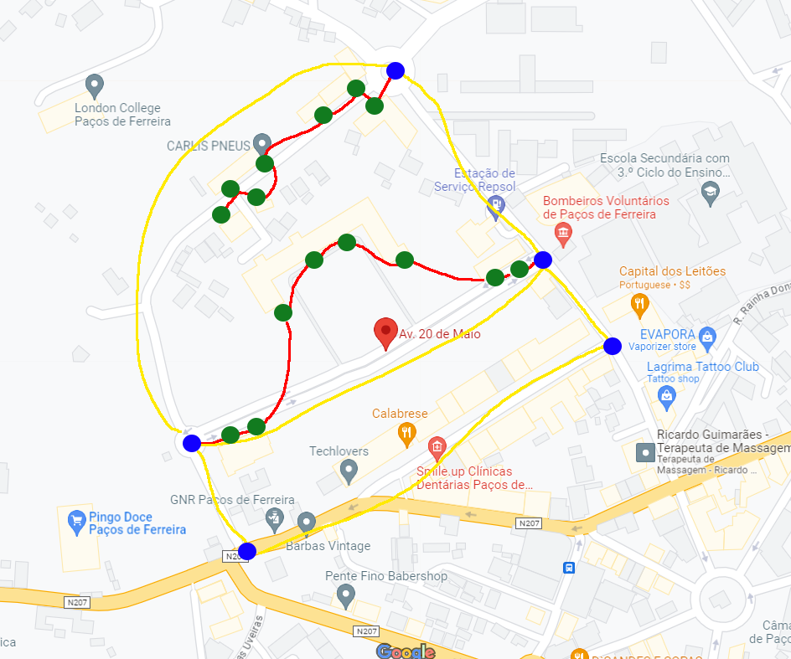
Formulação do problema-Representação do estado
Grafo direcionado onde os nós representam pontos de interesse com coordenadas, sendo divididos em tipos para ficar mais expressivo graficamente.
Os nodos azuis representam as extremidades das ruas, cruzamentos e rotundas;
Os nodos verdes, representam os diferentes pontos de entrega possíveis numa determinada rua.
As arestas amarelas conectam os nodos azuis, e representam as diferentes ruas de uma cidade
As arestas vermelhas representam as ligações entre os pontos de entrega de uma determinada rua.
As arestas contém valores relativos a distância, taxa de congestão e taxa de emissão.

Slide 6
Formulação do problema-Estado Inicial
Estado inicial será sempre um nodo do grafo:
Nodo da estação
Nodo de uma Rua
Node de uma Porta
A

Slide 7
Formulação do problema-Estado objetivo
Sempre o mesmo até ser feita a entrega.
B

Slide 8
Formulação do problema-Operadores
Trocar do nodo atual para um vizinho
Ação independente do tipo do nodo
Cada operação terá um custo que se divide em três componentes: a distância, o tempo e as emissões.
Baseado na distância, calculam-se penalizações temporais (representa o trânsito) e as emissões (representam mais ou menos esforço do motor). Todos estes aspetos são relevantes para o custo da solução final.
D

Slide 9



Formulação do problema-Custo da solução
A nossa estratégia utilizada visa calcular o custo total da pegada ecológica, a distância percorrida e o tempo das entregas. Ação independente do tipo do nodo
No caso da nossa distribuidora, a componente de tempo e a da pegada são as mais importantes. Relativamente ao tempo, apenas temos que garantir que a entrega é feita antes do prazo. Em contrapartida, a pegada é suposta ser a mínima possível.

Slide 10
Formulação do problema-Outras abordagens
Representação espacial, é mais fácil de atribuir uma coordenada a um ponto só do que a um conjunto de pontos, garantindo precisão às nossas soluções.
Pode ser otimizado, com o tempo os grafos podem ser podados, onde representamos, por exemplo, apenas as portas das ruas alvo.
Representação mais humana das cidades, quase que é possível avaliar o planeamento urbano de uma determinada localidade.
Granularidade, esta solução mostra muito detalhe e opções com as procuras.
Semelhante a um GPS, uma representação conhecida de todos nós que pode ser utilizada de diversas formas.

Slide 11
Formulação do problema-Outras abordagens
Complexidade, é difícil e trabalhoso representar cidades muito grandes com muitas interceções e ruas
Difícil de manter redes dinâmicas grandes, torna-se mais difícil de atualizar corretamente as ruas.
A performance dos algoritmos de procura pode ser prejudicada.

Slide 12
Circuitos
Devemos ser capazes de gerar abstrações.
Interessante conseguir utilizar mapas reais para esse efeito.

Slide 13
Circuitos
Grafos totalmente aleatórios não são realistas
Grafos em grelha representam um urbanismo bastante conhecido
Grafos em grelha imperfeita capturam alguma da aleatoriedade que obtemos uma cidade verdadeira

Slide 14
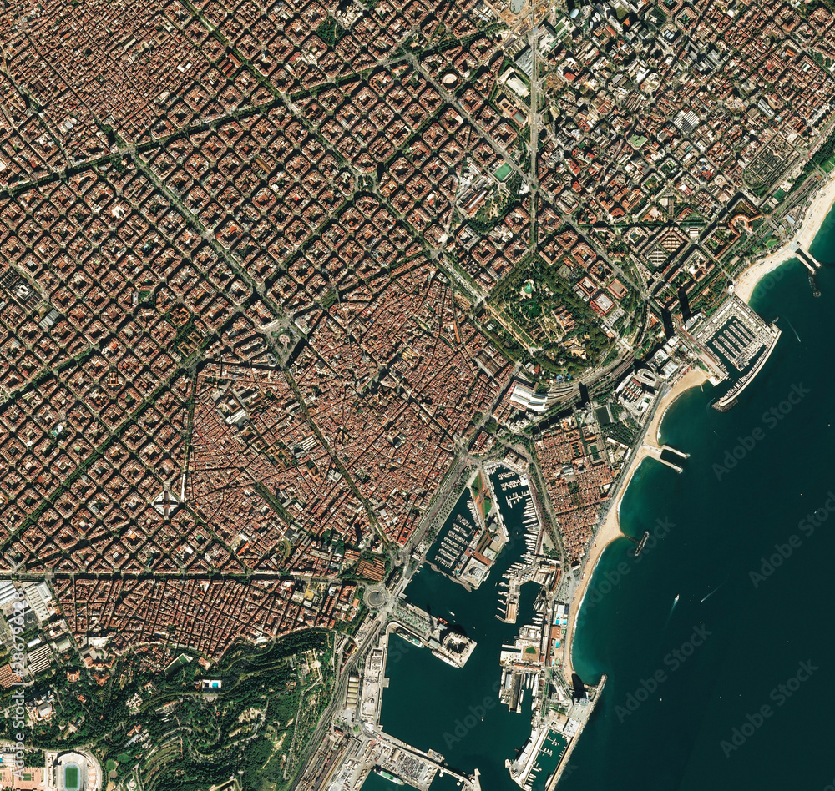
Circuitos
Uso do “OpenStreetMap” permite que sejam criadas abstrações apartir de cidades reais
Usa uma biblioteca conhecida como osmnx

Slide 15

Estratégias de procura
Como vamos encontrar um caminho?
Vamos utilizar algoritmos conhecidos
Algoritmos diferentes obtém resultados diferentes que serão explorados na próxima secção.

Slide 16


Estratégias de procura - Não informadas
DFS
BFS
Iterativa
Custo Uniforme
Bidirecional não, porquê?

Slide 17

Estratégias de procura - Informadas
A*
Gulosa

Slide 18

Resultados
No âmbito deste projeto, dedicamo-nos à avaliação de algoritmos de busca em diferentes tipos de grafos, variando não apenas em tamanho, mas também em forma, representando diferentes desafios para os métodos de procura
Métricas cruciais: distância percorrida, tempo de entrega e pegada de CO2 associada, bem como número de nós expandidos
Compreender como os algoritmos de procura respondem a diferentes topologias de grafos é essencial para otimizar a resolução de problemas específicos .

Slide 19
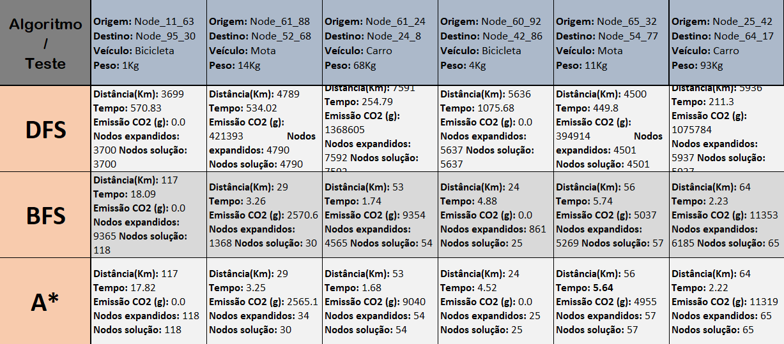
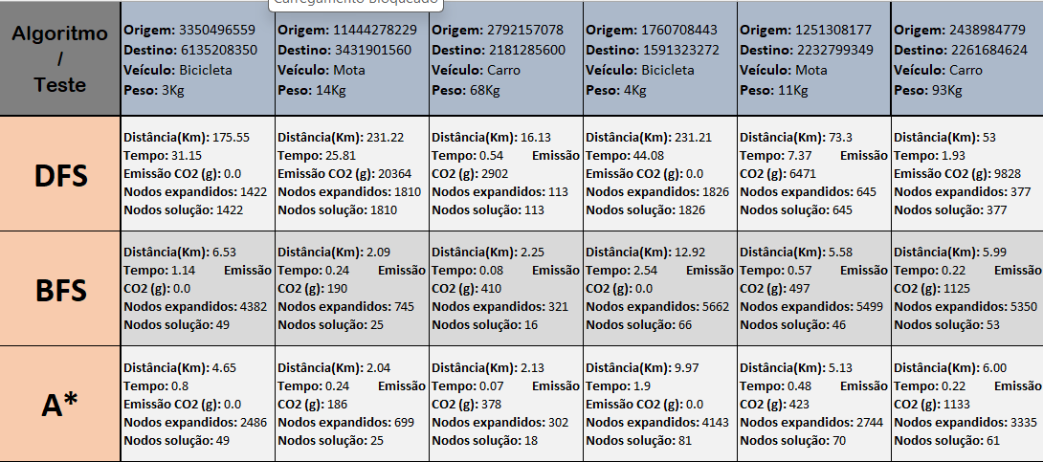
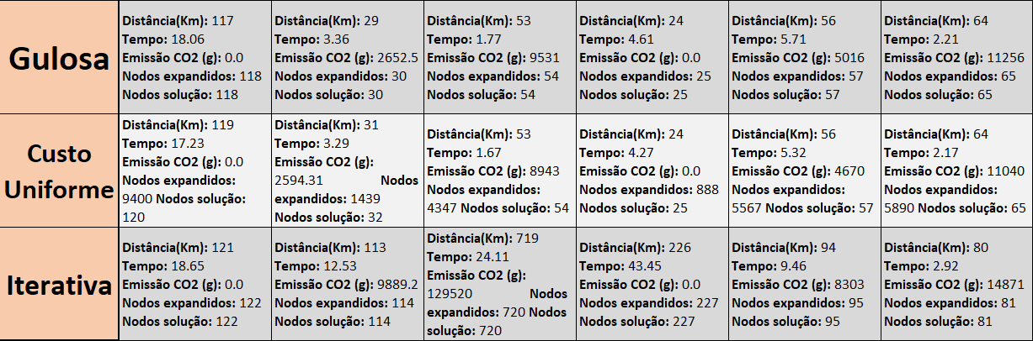
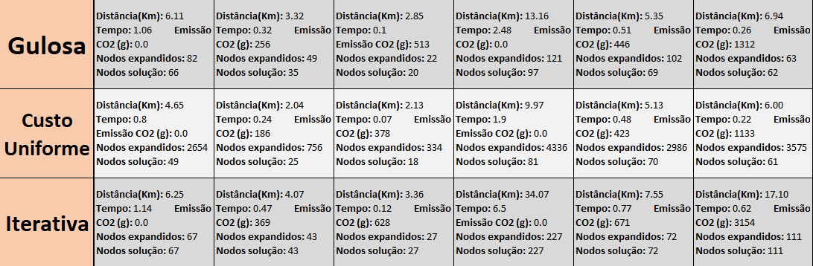
Resultados
Grafo “grande em grelha”
Grafo representativo de Braga

Slide 20
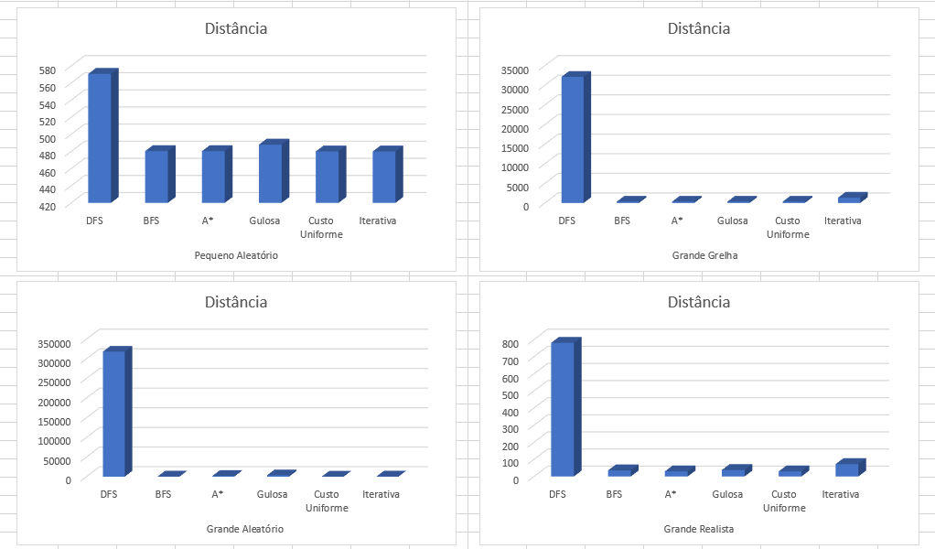
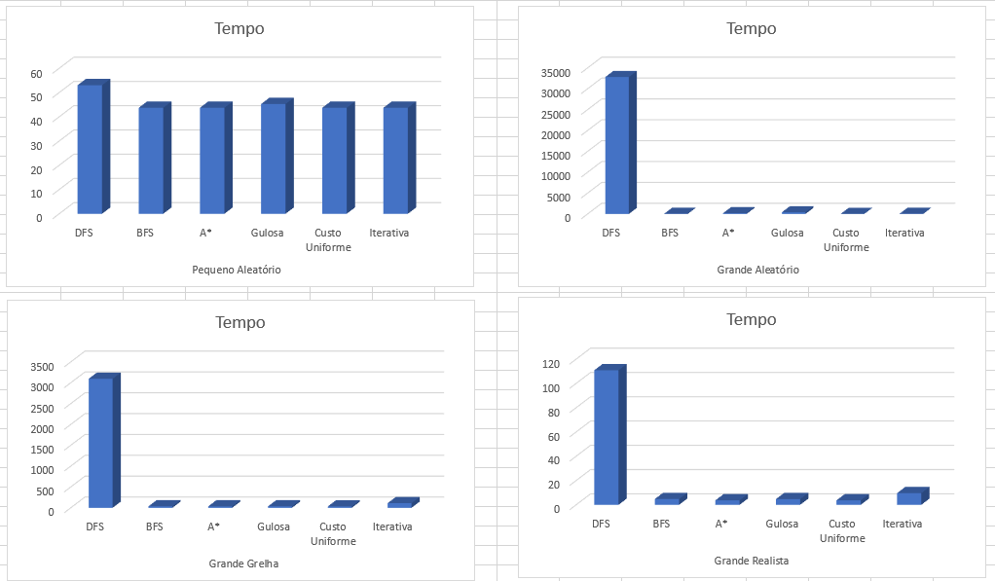
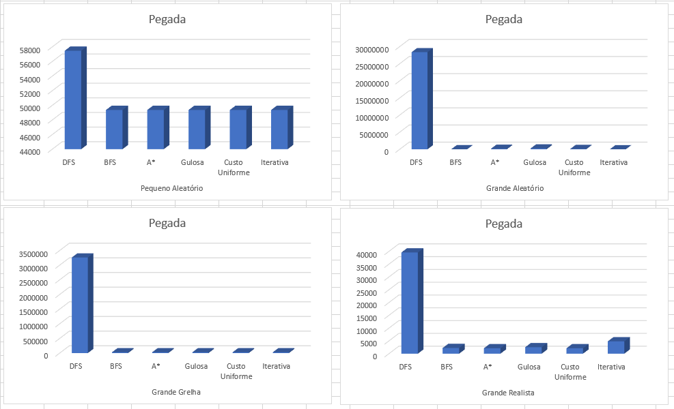
Resultados

Slide 21

Resultados – Conclusões gerais
Distância: A* e Custo Uniforme oferecem frequentemente os melhores resultados.
Tempo de Execução: Custo Uniforme e BFS são geralmente eficientes, enquanto DFS e Iterativa tendem a ter tempos mais altos.
Pegada: BFS, Custo Uniforme e A* mostra uma exploração mais eficiente em termos de pegada, enquanto DFS apresenta uma pegada muito alta.
A escolha do algoritmo ideal depende das prioridades específicas do problema em questão.

Slide 22
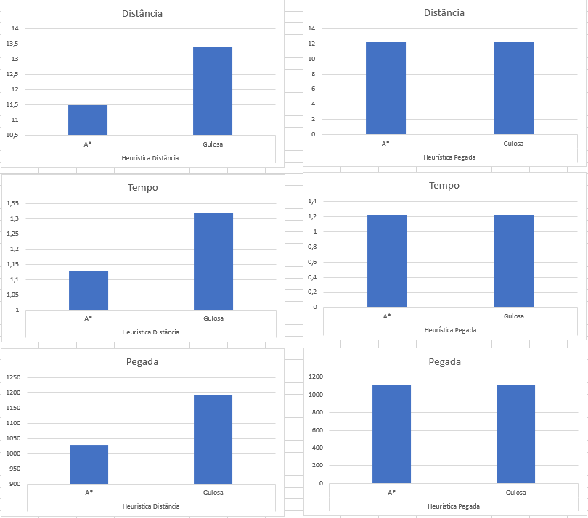
Resultados – Heurísticas

Slide 23


Procuras com ações não Determinísticas
Ambiente Estático: Quando estamos num ambiente não determinístico, acessível num contexto de procura e estático, acabamos por ter o conhecido GPS que estamos familiarizados.
Ambiente Dinâmico: Quando estamos num ambiente não determinístico, acessível num contexto de procura e dinâmico, acabamos por ter algo semelhante à conhecida aplicação “Waze”, que se distingue de outros serviços de GPS pela capacidade de considerar a congestão das vias.

Slide 24


Procuras com ações não Determinísticas
Obras na estrada, acidentes que bloqueiem a via, erros do condutor
Como simulamos estas situações na implementação.
Recalcular o caminho

Slide 25
Extra: O mTSP
Este problema consiste em encontrar a melhor distribuição de cidades que diversos “Salesmans”, partindo de um mesmo ponto inicial, cobram todas as cidades sem repetir nenhuma!
Facilmente conseguimos perceber que o funcionamento de uma distribuidora é bastante parecido ao “mTSP”. Contudo, há algumas considerações extras que não aparecem no problema original, nomeadamente: O tempo, todas as soluções precisam que as entregas sejam feitas a tempo; O peso, há um limite para cada estafeta.

Slide 26

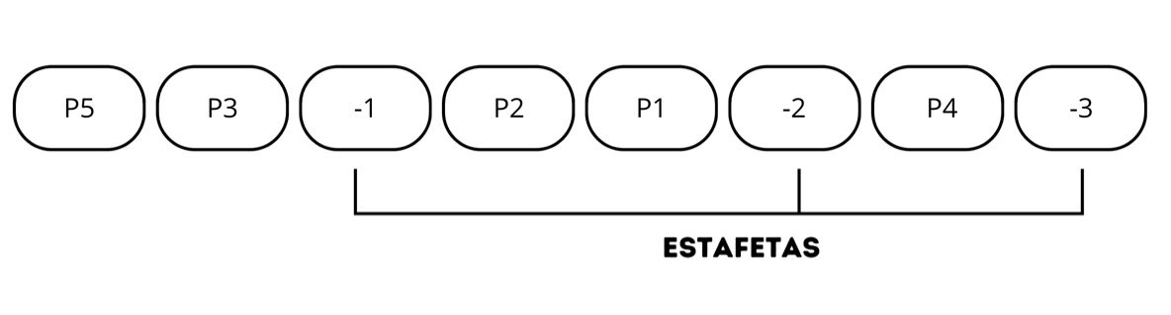
Extra: O mTSP
Problema “NP-difícil requer o uso de algoritmos “population based”. Optamos pelo algoritmo genético!
Fitness
Mutações e Crossovers
Seleção - Torneio

Slide 27
Conclusões
A adequação de rotas é um desafio bastante complexo. Além disso, questões como o custo computacional são muito esquecidas no que toca a desenvolver estes modelos, o que afeta drasticamente o uso das ferramentas desenvolvidas.
De modo geral, achamos que o trabalho produzido foi um sucesso, pois conseguimos representar com imenso detalhe uma determinada freguesia ou cidade, e ainda produzir rotas com diferentes algoritmos sobre estas representações.
Os nossos resultados cobrem diversas circunstâncias e permitem um uso eficiente da ferramenta desenvolvida que pode ser adequadamente utilizada. Assim, em qualquer região do globo, desde que seja traduzida para a nossa forma de representação, pode ser feita pesquisas eficazes que originam boas soluções.
Encontramos também ferramentas externas pertinentes para o projeto, como por exemplo, a biblioteca osmnx que utiliza uma base de dados global de mapas que seguem uma representação semelhante à nossa, o que torna ainda mais fácil o uso das ferramentas desenvolvidas.
Ainda fomos capazes de atribuir realismo às procuras, onde simulamos, primeiramente, num ambiente não determinístico estático, que conseguia ser representativo de diversos problemas que levam à indisponibilidade de uma via ou a erros do próprio estafeta.
Por fim, decidimos incluir um extra útil para uma transportadora que se serve da ferramenta desenvolvida, e permite o uso eficiente dos recursos da transportadora.

